Slide 1
Введение в искусственный интеллект
На базе дисциплины «Вычислительные сети, системы и телекоммуникации»
Технологический университет
Королёв
2020

Slide 2
Введение в искусственный интеллект
Лекция №5 — «Обучение в подкреплением».
Метод SARSA
Q-обучение

Slide 3
Обучение с подкреплением
Автономный агент взаимодействует с внешней средой.
Внешняя среда задается набором состояний.
Агент может выполнять определённые действия.
Агент имеет стратегию: функцию преобразования состояния среды в действие.
В ответ на каждое действие агента внешняя среда формирует подкрепление (награду или наказание).
Используя подкрепление, агент модифицирует свою стратегию.

Slide 4
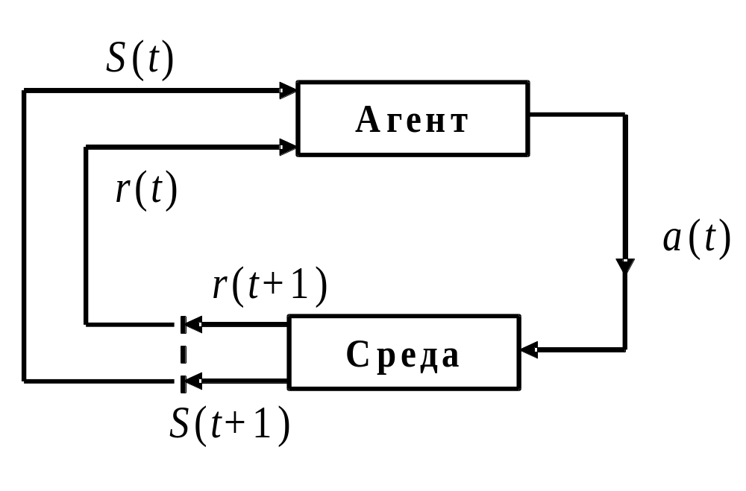
SARSA
SARSA = state, action, reward, state, action
S(t) → a(t) → r(t) → S(t+1) → a(t+1)

Slide 5
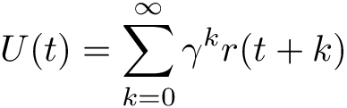
SARSA
Глобальная цель агента – максимизировать суммарную награду (сумму подкреплений на каждом шаге):
где r(t) – подкрепление на шаге t,
γ – коэффициент дисконтирования, γ ϵ [0,1].

Slide 6
Q-обучение
Оценка величина суммарной награды:
Q(S(t),a(t)) = E(U(t))
Q(S(t),a(t)) = E(r(t) + γr(t+1) + γ²r(t+2) + γ³r(t+3) + …) =
= E(r(t) + γ(r(t+1) + γr(t+2) + γ²r(t+3) + …)) =
= E(r(t) + γQ(S(t+1),a(t+1)))
Ошибка временной разницы:
δ(t) = r(t) + γQ(S(t+1),a(t+1)) - Q(S(t),a(t))

Slide 7
Q-обучение
Система управления агента содержит значения Q(S,a) для всех возможных пар (S,a).
Стратегия π: a = π(S)
ε-жадное правило, 0 < ε << 1:
с вероятностью 1-ε: a = argmax(Q(S,a_{i})),
с вероятностью ε: случайное значение a.

Slide 8
Q-обучение
Алгоритм обучения:
ΔQ(S(t),a(t)) = αδ(t)
Q'(S(t),a(t)) - Q(S(t),a(t)) =
= αr(t) + αγQ(S(t+1),a(t+1)) - αQ(S(t),a(t))
Q'(S(t),a(t)) =
= (1 - α)Q(S(t),a(t)) + α(r(t) + γQ(S(t+1),a(t+1)))

Slide 9
Q-обучение
Простой способ реализации
Матрица NxM со значениями Q(S,a),
где N – число возможных состояний S,
M – число возможных действий a.
Значение Q для конкретных значений S и a определяется как значение в соответствующей ячейке матрицы.

Slide 10
Q-обучение
Более сложный способ реализации
Нейронная сеть:
число нейронов во входном слое равно размерности состояния S, т. е. достаточно для его однозначного описания,
число нейронов в выходном слое равно числу возможных действий a.

Slide 11
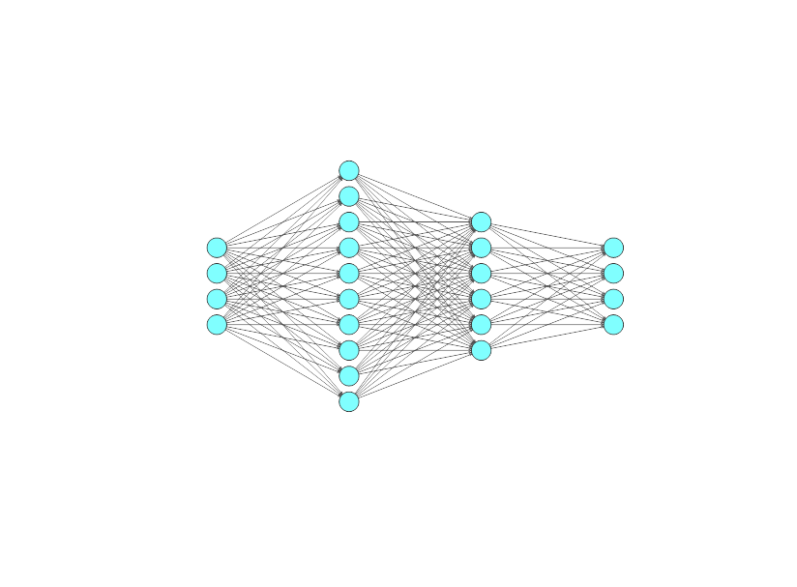
Q-обучение

Slide 12
Q-обучение
Значение S подаётся на вход нейронной сети, значения на каждом из выходных нейронов трактуются как Q(S,a).
Выбор действия производится в соответствии с принятой стратегий, например, с помощью ε‑жадного правила.
Обучение нейронной сети производится с помощью метода обратного распространения ошибки. В качестве значения функции ошибки используется ошибка временной разности.

Slide 13
Q-обучение
Если обучать сеть на каждом шаге на основе выбранного действия, то
1) сеть будет слишком чувствительная к небольшим, локальным изменениям,
2) сеть будет всё время настраиваться на последние по времени события.
Решение: использование случайно выбранных батчей из заранее сохраненной памяти.

Slide 14
Q-обучение
Изначально память пустая, обучение не происходит, но каждый набор данных (S(t), a(t), r(t), S(t+1)) записывается в память как отдельный элемент.
Когда память содержит достаточное количество элементов, на каждом шаге случайным образом извлекается батч (некоторое количество элементов памяти) и сеть обучается на каждом из этих элементов.

Slide 15
Q-обучение
Нейронная сеть используется для двух целей:
1) выбор действия,
2) вычисление ошибки временной разности.
Иногда используют две копии нейронной сети для каждой из этих задач, периодически синхронизируя их значения связей между нейронами.

Slide 16
Материалы
https://habr.com/ru/post/439674/
https://habr.com/ru/post/308094/

Slide 17
Спасибо за внимание!

